Slide 1
기능
뷰포트 화면 스크린샷
오브젝트를 중심으로 512 * 512 사이즈 촬영
영상 촬영 및 종료
종료 시 프레임당 이미지 인코딩, 인코딩 완료 시, 이미지 제거
인코딩 시간을 고정 fps에서 녹화 시간과 프레임 수를 계산하여 부드럽게 처리

Slide 2
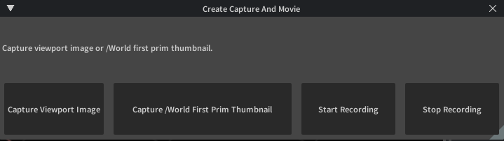
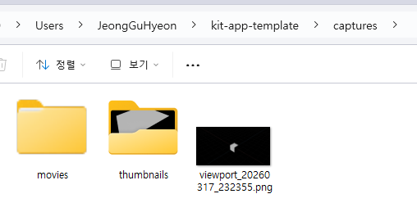
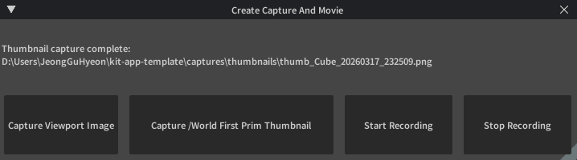

Slide 3



